Slide 1
Infección Urinaria Asociada a Sonda Vesical

Slide 2
Introducción
IACS
Fisiopatogenia
Etiología
Situaciones clínicas
Metodología diagnóstica
Consideraciones Terapéuticas
Medidas de control

Slide 3
IACS

Slide 4
Ambulatorio
I A C S Morbi-Mort
(R) Bacteriana I. Hospitalaria

Slide 5
IU: causa más frecuente de infección nosocomial (40%)
En un 80% están relacionadas con la colocación de un catéter para drenaje vesical.
Incidencia de bacteriuria en pacientes sondados es entre 3% a 10 % día.
Pacientes bacteriúricos: 10 a 25% presentan síntomas desarrollando infección urinaria.
Entre el 1 al 4% desarrollan bacteriemia.

Slide 6
Fisiopatogenia
FACTORES DE RIESGO
Los factores de riesgo extrínseco son fundamentalmente el tratamiento antibiótico (porque puede alterar la flora) y el sondaje vesical ya que produce un trauma local con inflamación, lo que facilita la infección.

Slide 8
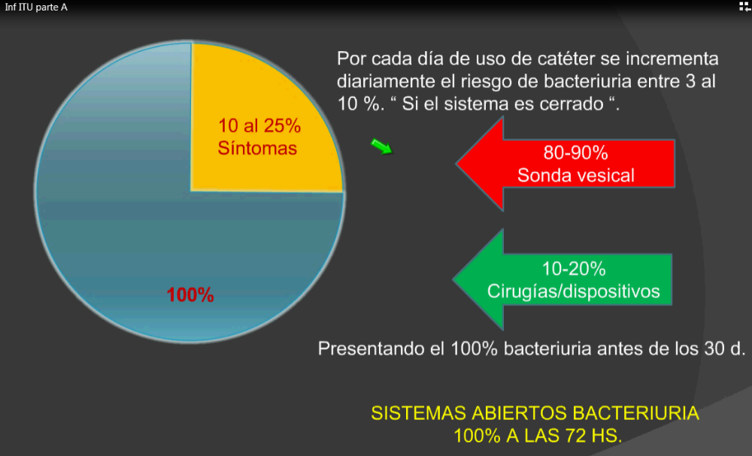

Slide 11
Etiología

Slide 12
Etiología: Ambulatorios
E. coli (75%)
P. mirabilis (5%)
K. pneumoniae (3%)
S. saprophyticus (5%)

Slide 13
Etiología: IACS
E. coli (30%)
K. pneumoniae (5%)
E. cloacae (5%)
C. freundii (5%)
P. aeruginosa (10-20%)
E. faecalis (10-20%)
S. aureus (5-10%)
Cándida sp (20%)

Slide 18
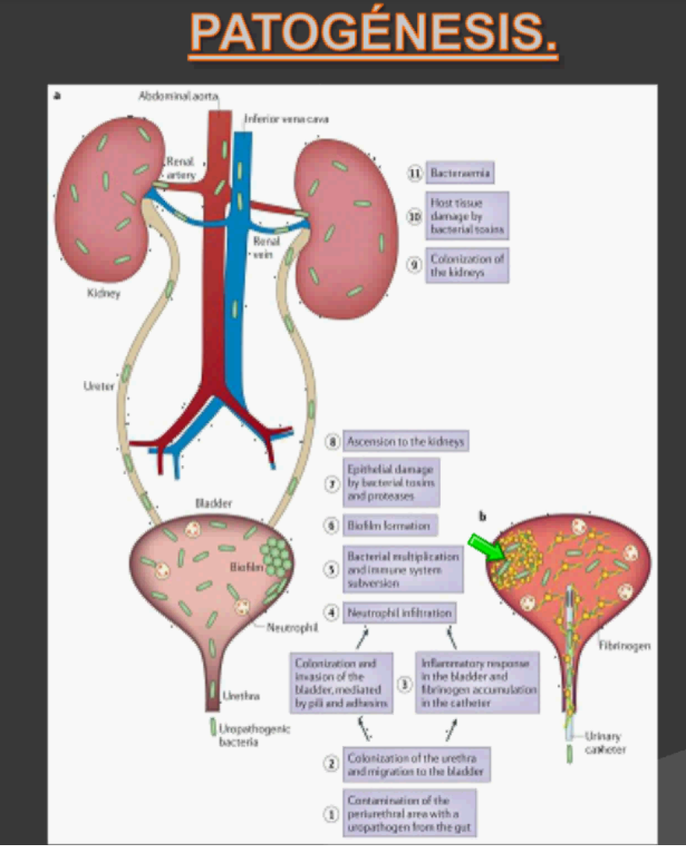

Slide 19
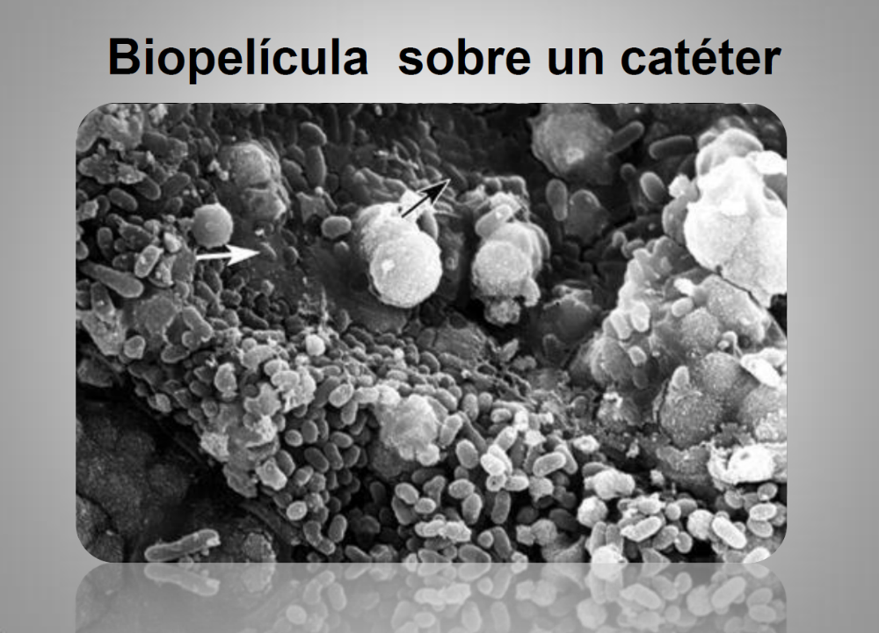

Slide 20
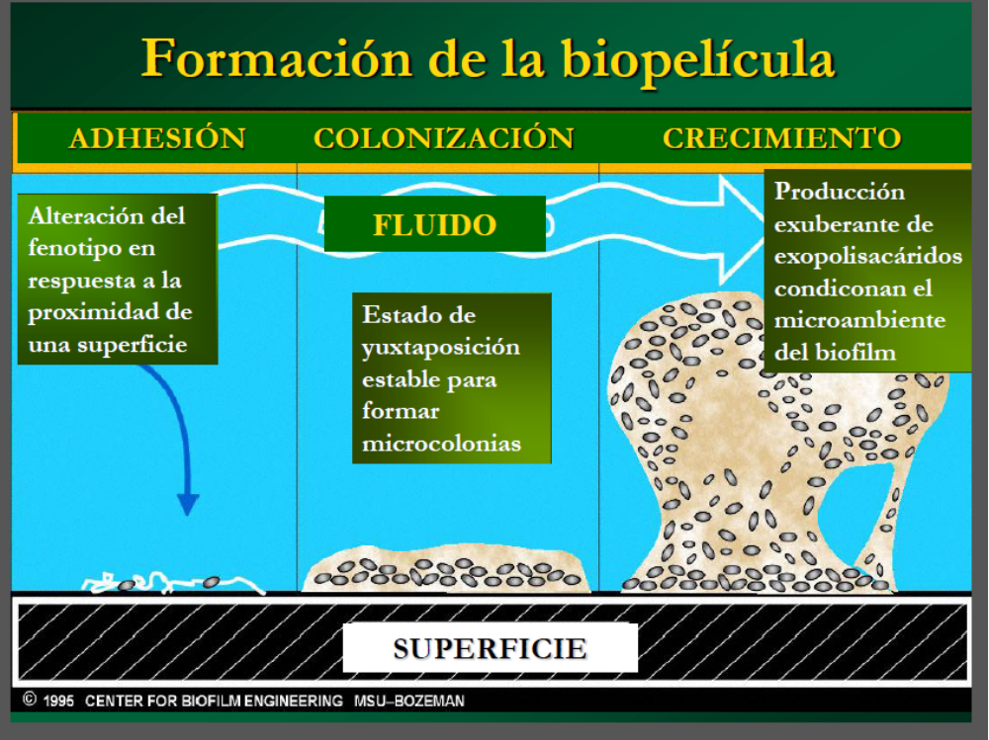

Slide 21
Interacción Bacteriológica-Clínica
CONTAMINACIÓN
Bacterias que crecen en las muestras sin ser propias del sitio de infección que estoy estudiando.
COLONIZACIÓN
Bacterias que crecen en los cultivos pero no producen patología.
INFECCIÓN
Bacterias que crecen en los cultivos y producen enfermedad.

Slide 22
Situaciones Clínicas
Bacteriuria
Infección Urinaria

Slide 23
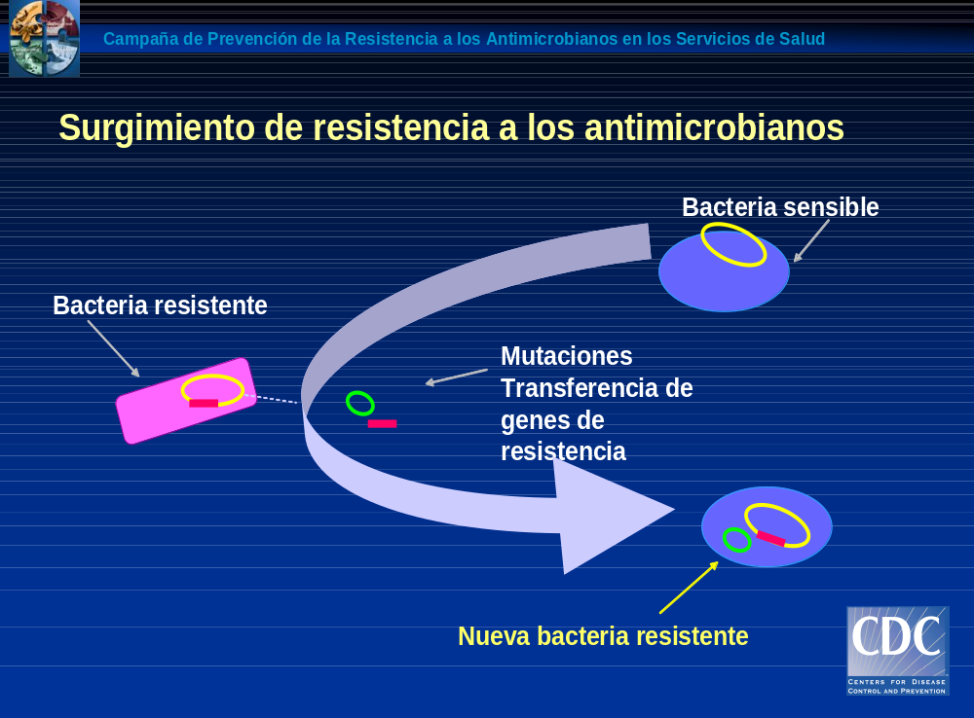

Slide 24
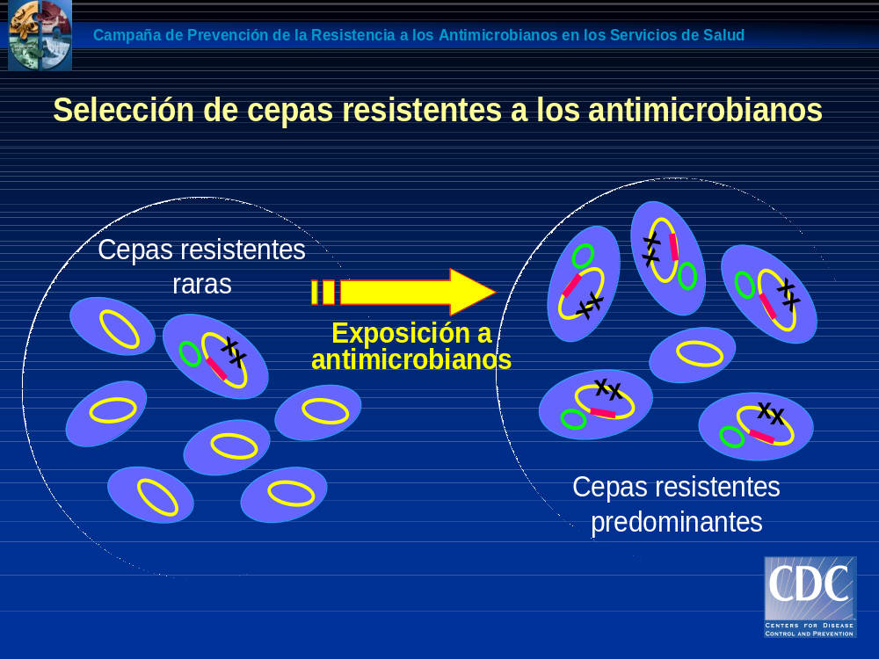

Slide 26
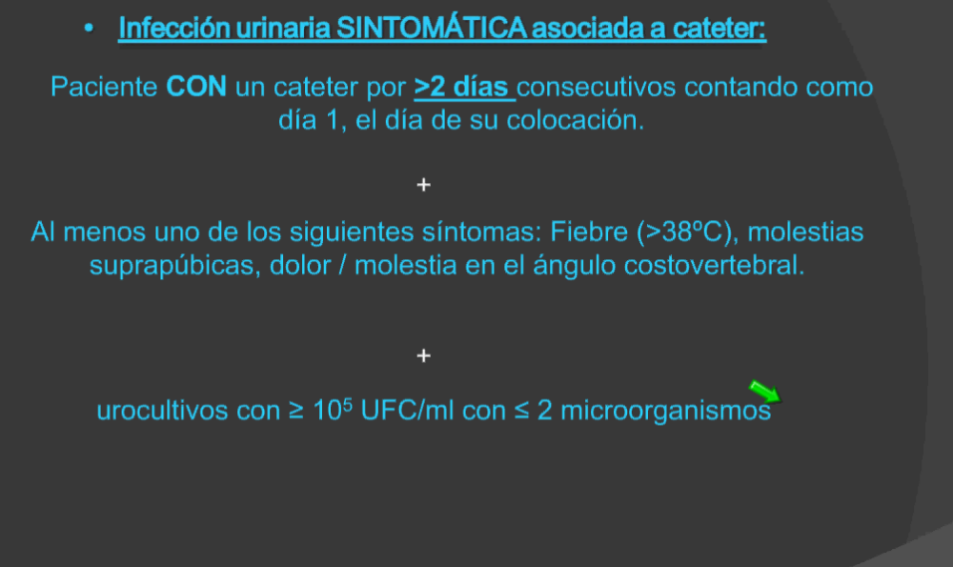

Slide 27
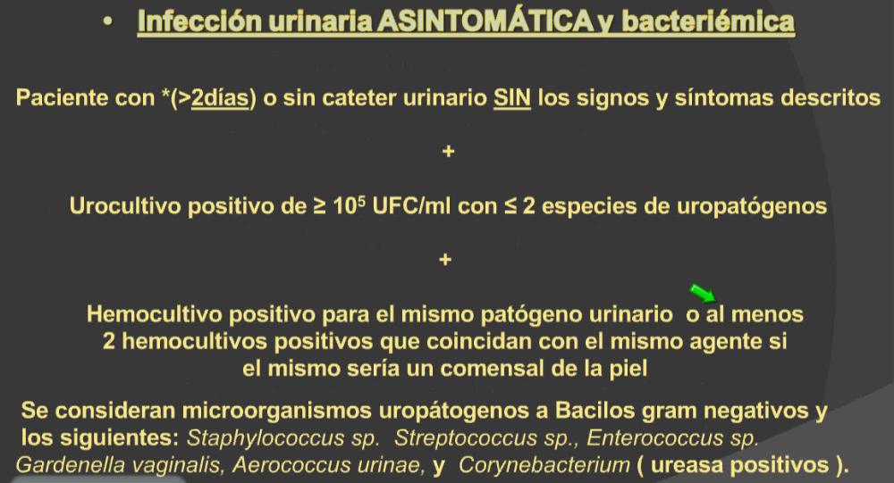

Slide 28
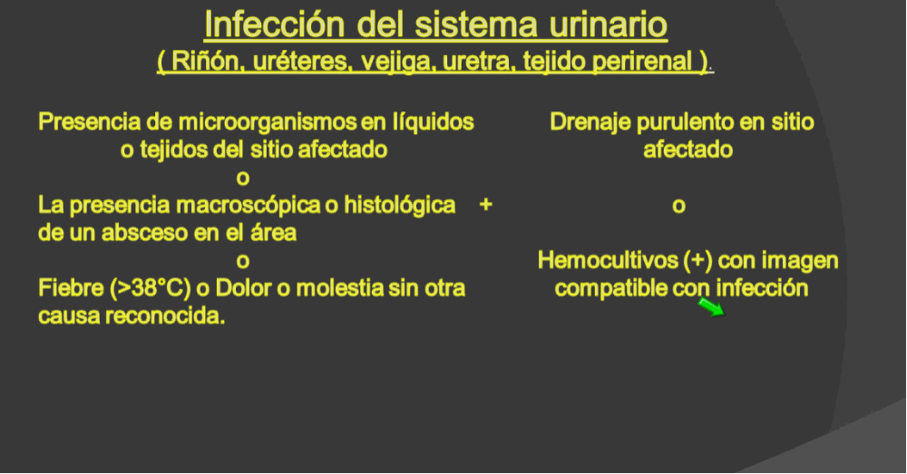

Slide 29
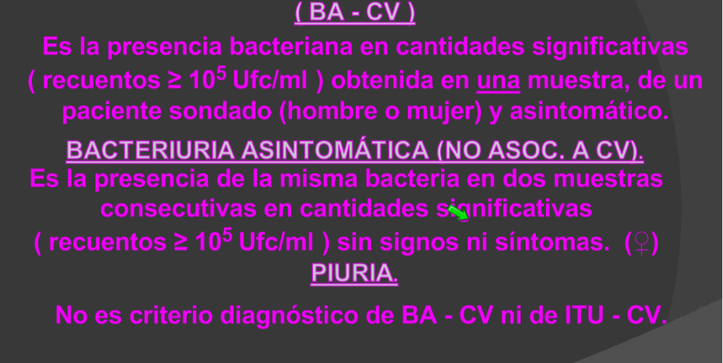

Slide 30
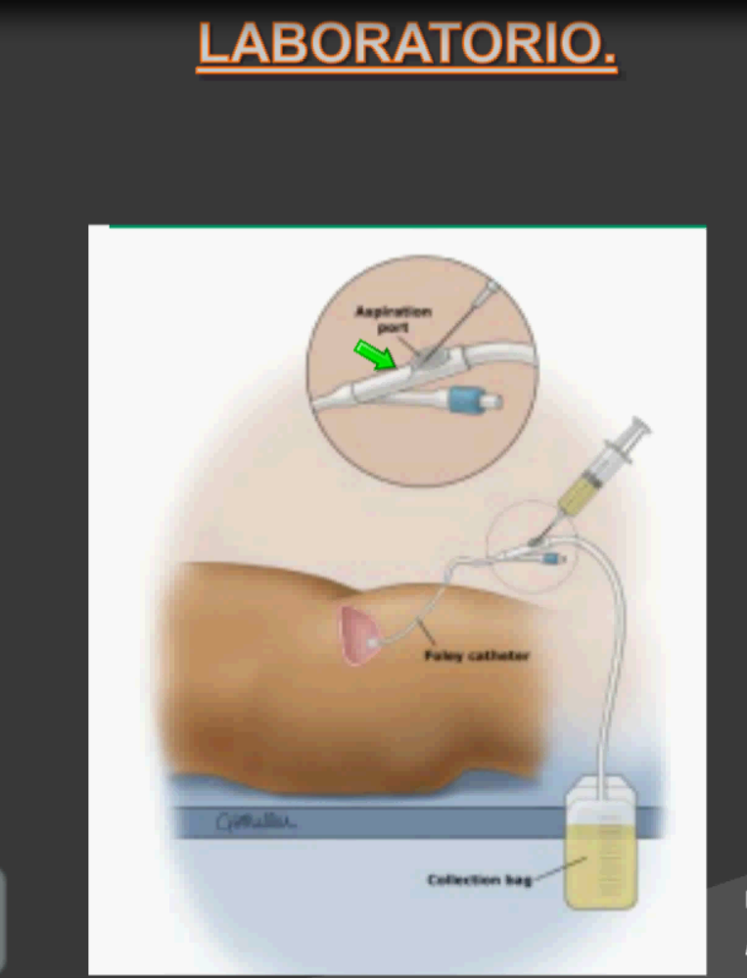
Primeras 24-48 hs

Slide 31
Toma de muestra: paciente con sonda vesical
1. Higiene de manos y colocación de guantes no estériles.
2. Retirar la sonda vesical.
3. Hacer nueva higiene de manos y ponerse guantes
estériles para colocar una sonda estéril en condiciones
estrictas de asepsia.
4. Nunca tomar muestra de la bolsa colectora.
5. Desinfectar con alcohol al 70% la zona de la sonda a ser
puncionada.
6. Con aguja y jeringa estériles puncionar la sonda y extraer la muestra de orina.
En ocasiones es necesario pinzar la sonda unos minutos antes de puncionarla.
7. Colocar la orina en frasco de urocultivo estéril.
8. No es aceptable como muestra para cultivo bacteriológico la punta de la sonda vesical.
NOTA: A pesar de todas estas precauciones, el resultado puede igualmente ser polimicrobiano, sobre todo en pacientes sondados de larga permanencia.

Slide 32
Tratamiento

Slide 33
Consideraciones sobre el tratamiento
Resistencia bacteriana
Bacilos gram negativos productores de betalactamasas.
Bacilos gram negativos productores de carbapenemasas.

Slide 34
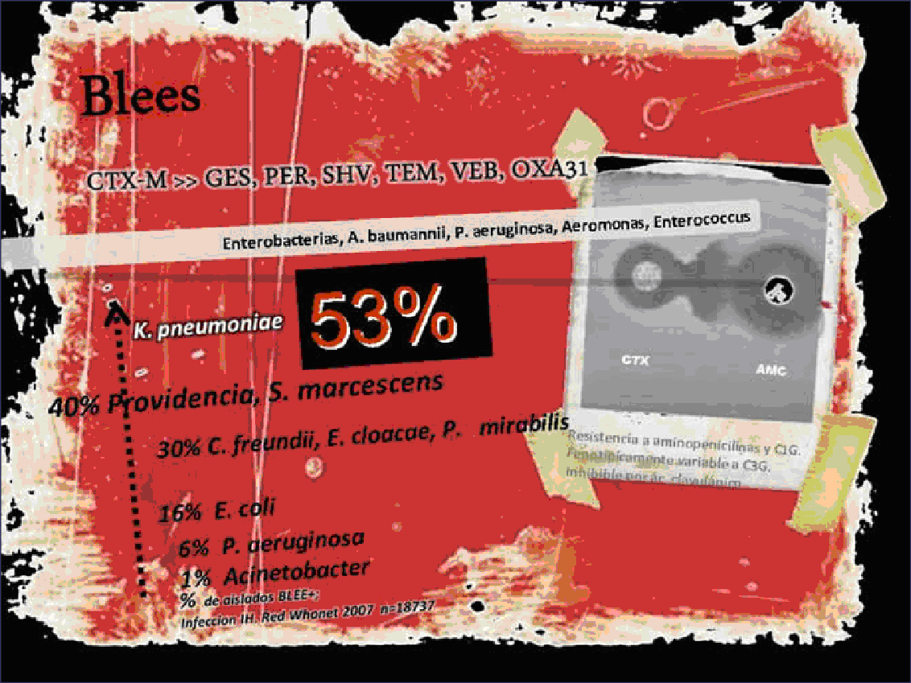

Slide 35
Betalactamasas
Espectro
Betalactamasas de espectro reducido:
Afecta a penicilina.
Betalactamasas de espectro ampliado (BLEA):
Afecta a ampicilina, amoxicilina, cefalos de 1º g.
No da resistencia para: Inhibidores de betalactamasas
Betalactamasas de espectro ampliado (BLEE):
Afecta a betalactámicos, cefalosporinas de 3º generación, ciprofloxacina, etc.
No afecta a Carbapenem, ni tampoco a Piper-Tazo

Slide 36


Slide 37
Resistencia
Resistencia aumentada a ciprofloxacina
Gérmenes productores de betalactamasas (BLEE).
Gérmenes productores de carbapenemasas.

Slide 38
Antibacterianos útiles para bacilos gran negativos resistentes.
-
a
+
S
Piperacilina-Tazobactam
Cefepime
Carbapenem: Imipenem
Meropenem
Doripenem
Amicacina
Colistina
Tigeciclina (No apto para pseudomonas)

Slide 39
Ante gérmenes resistentes
Es necesario aplicar los parámetros farmacodinámicos y farmacocinéticos para optimizar los tratamientos:
Infusión prolongada
Aumento de dosis

Slide 40
Ante gérmenes resistentes
Aumento de dosis: Ciprofloxacina 1200 mgrs /día.
Combinación de antibacterianos: meropenem+aminoglucósidos+colistina
Antibacterianos en infusión prolongada: Meropenem o Pipertazo en tres horas.

Slide 41
Recordar
Los procedimientos urológicos pueden producir bacteriemias. Por lo tanto antes de realizarlos:
1. Urocultivo
2. Px. antibacteriana pre-procedimiento.

Slide 42
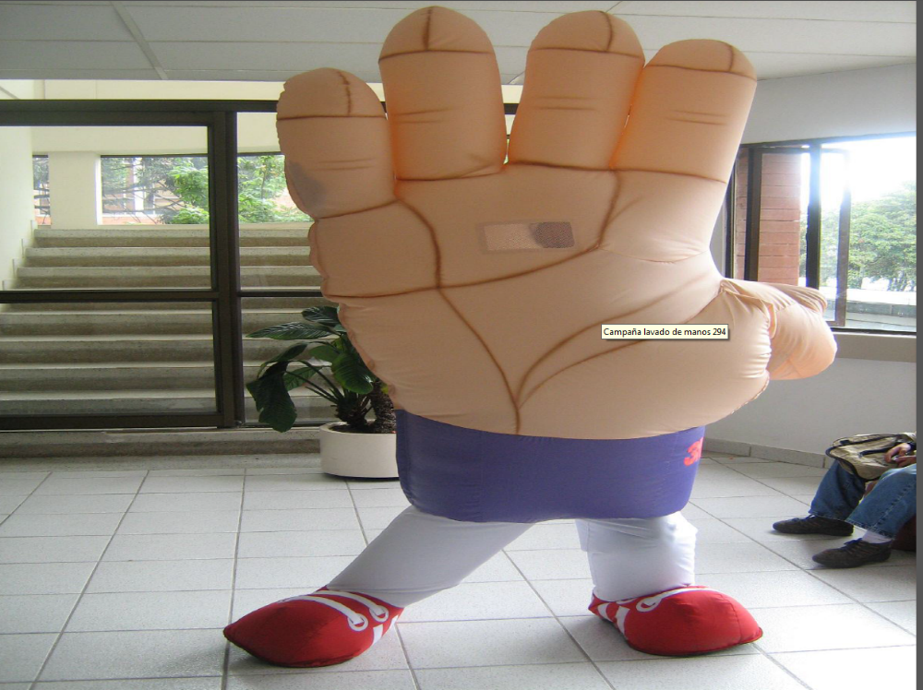

Slide 43
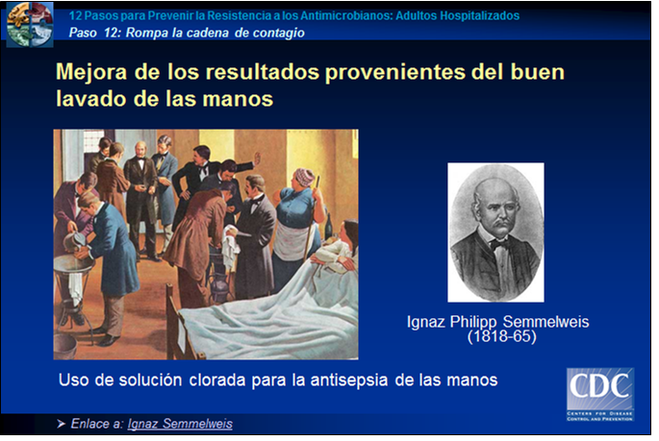

Slide 44
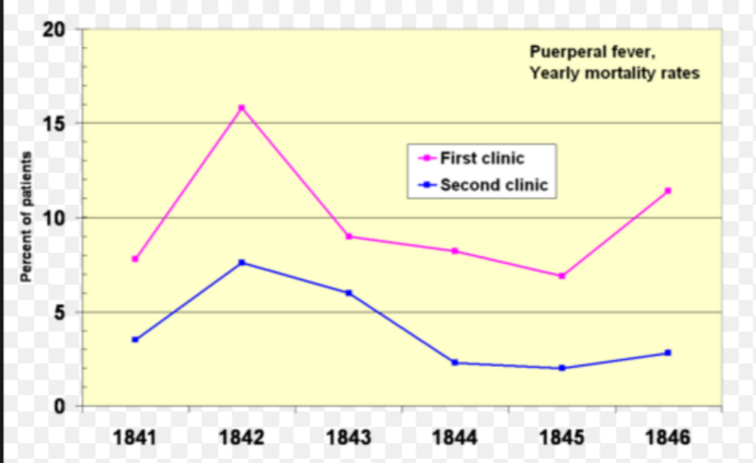

Slide 45
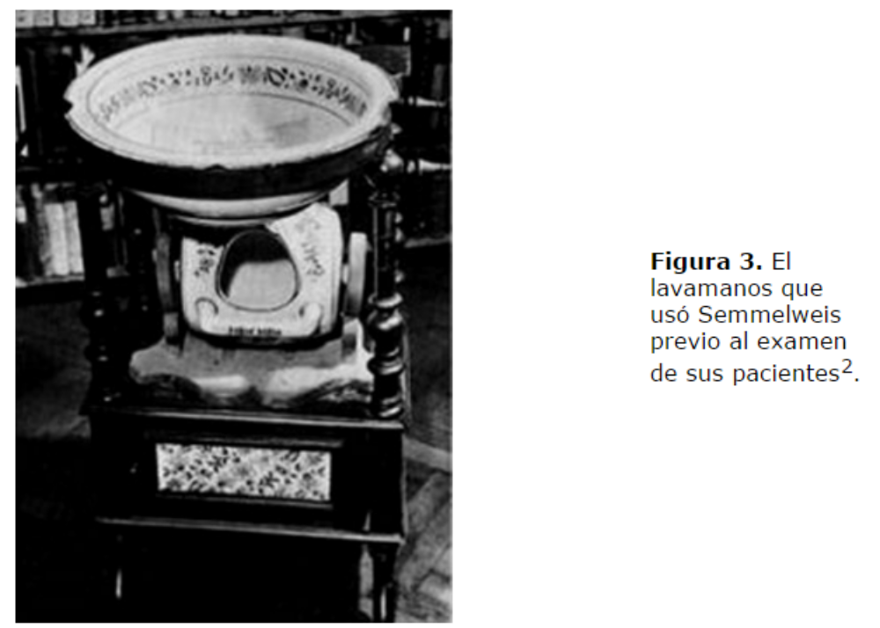

Slide 46
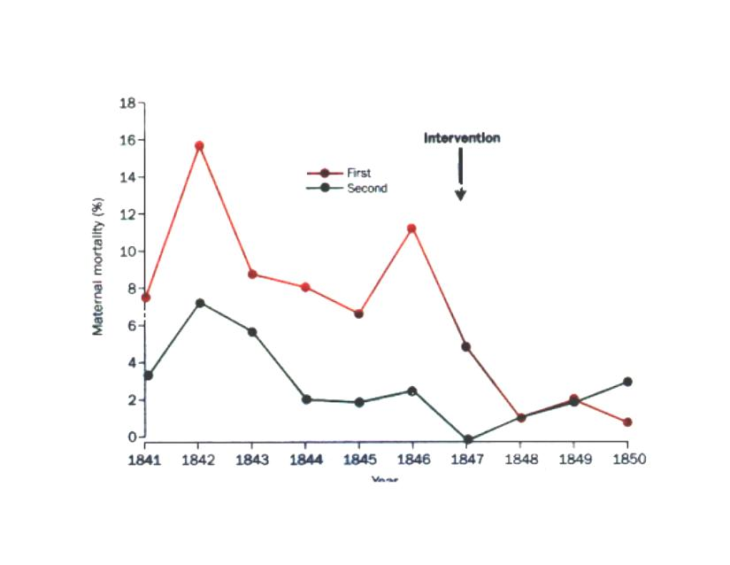
Semmelweis

Slide 47
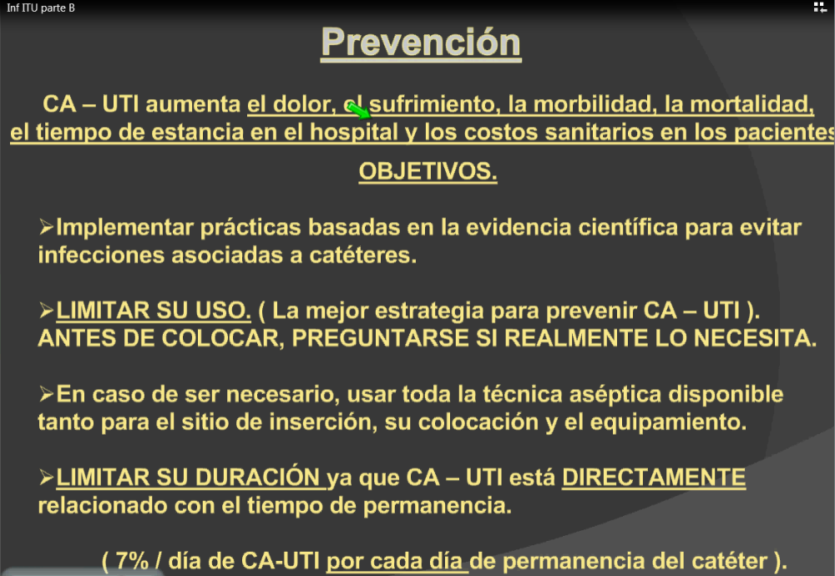

Slide 48
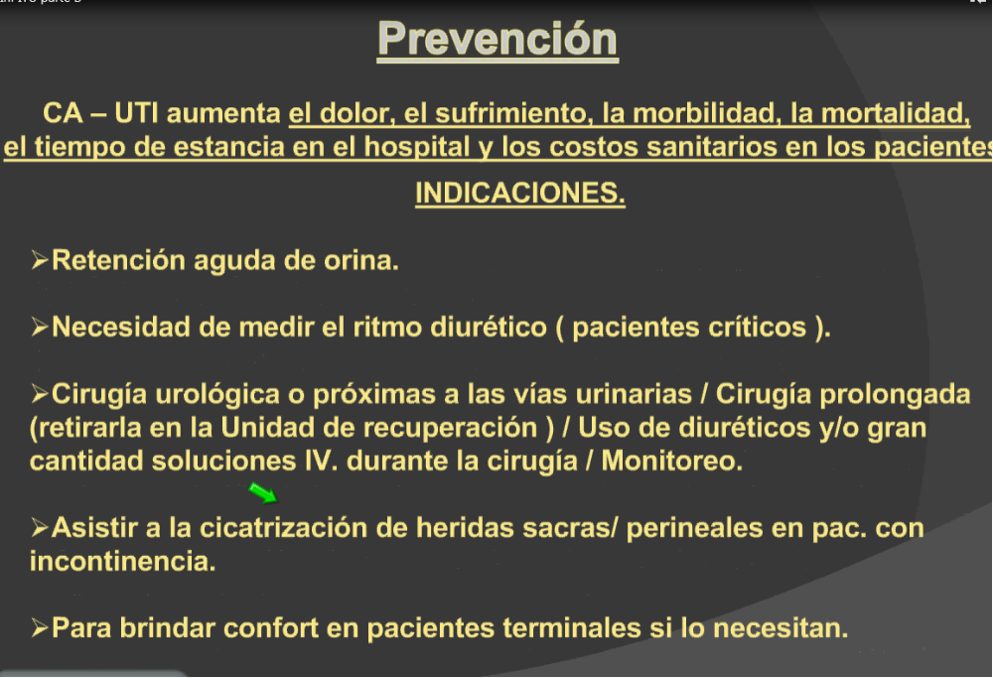

Slide 49
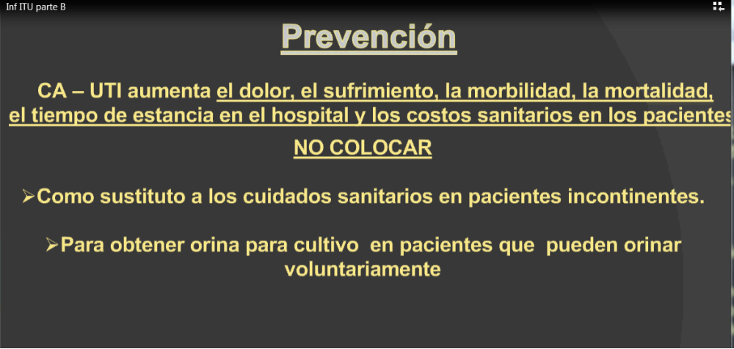

Slide 50
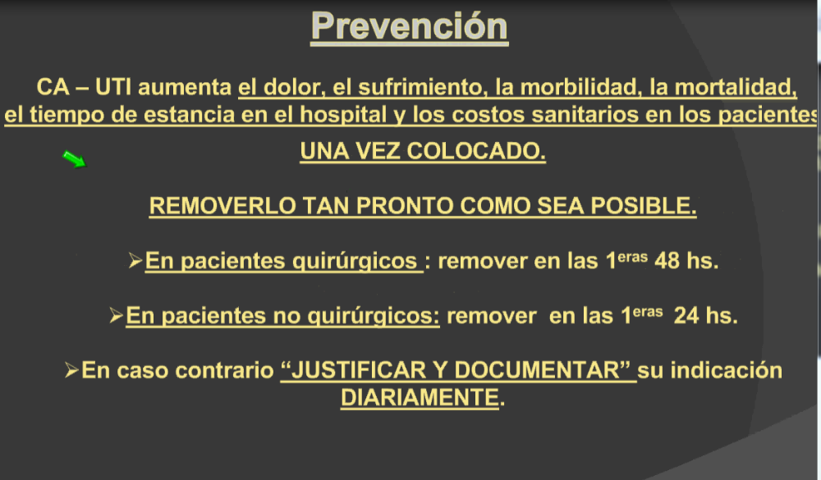

Slide 51
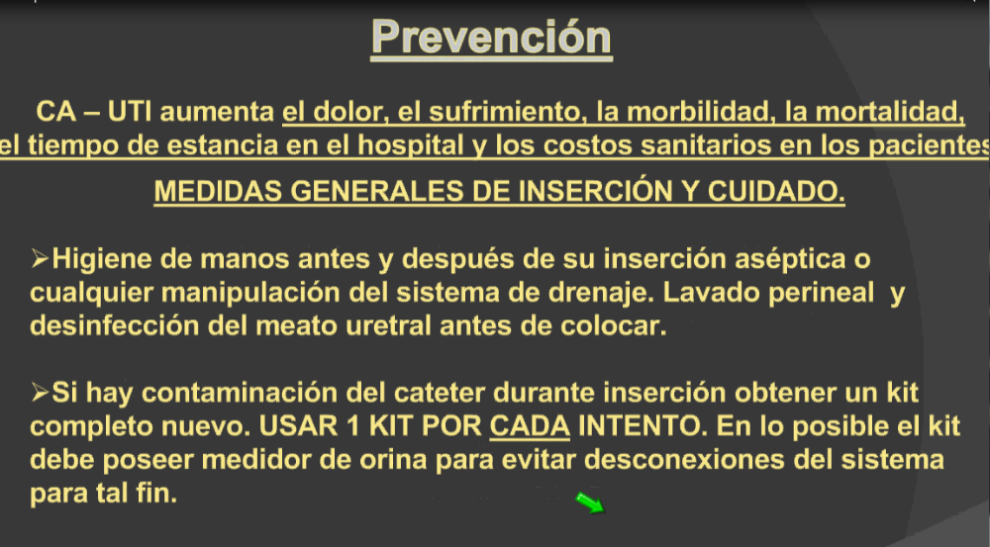

Slide 52
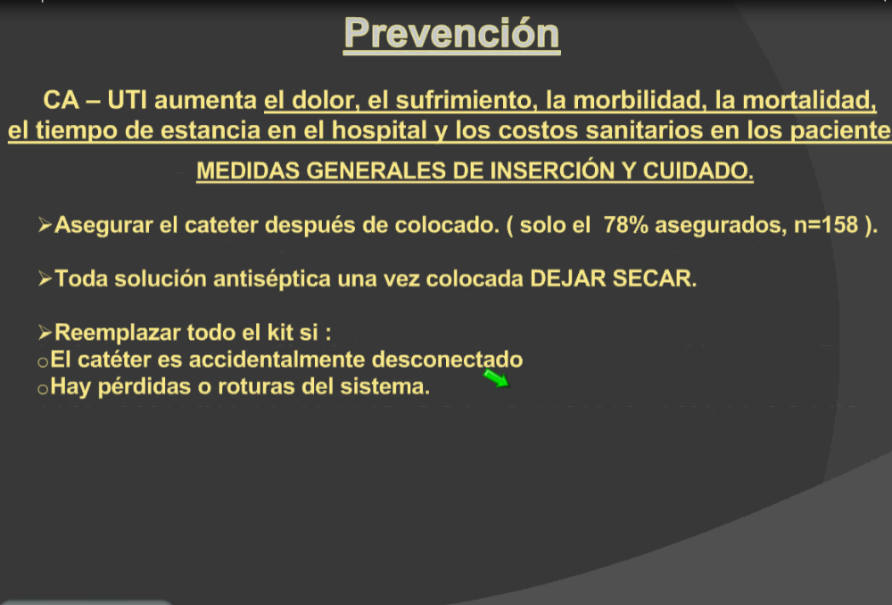

Slide 53
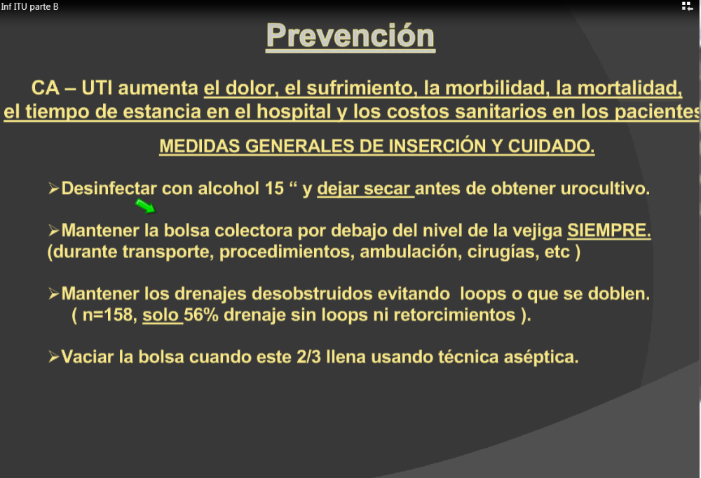

Slide 54
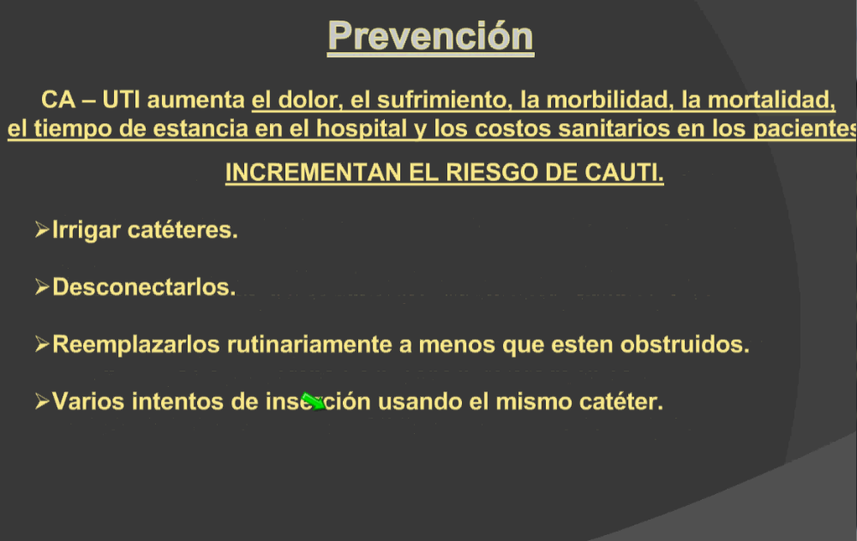

Slide 55
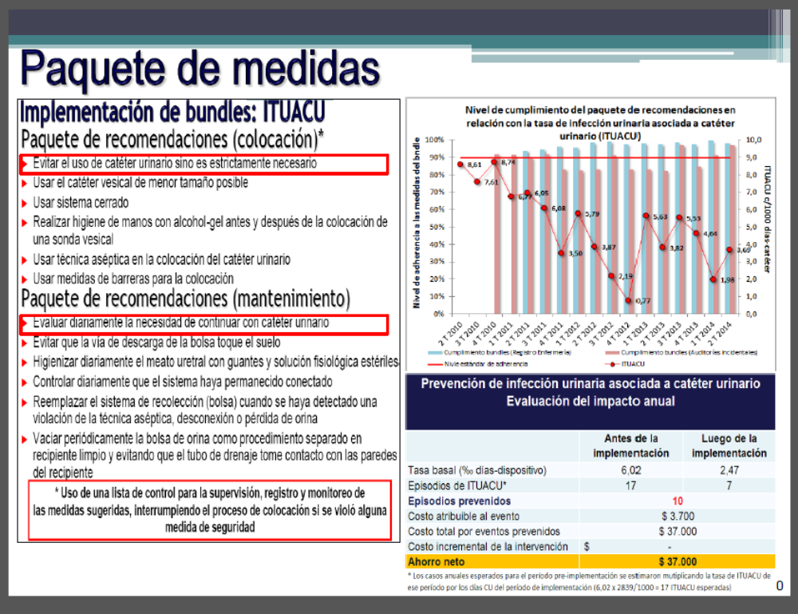

Slide 56


